Slide 1


Slide 2
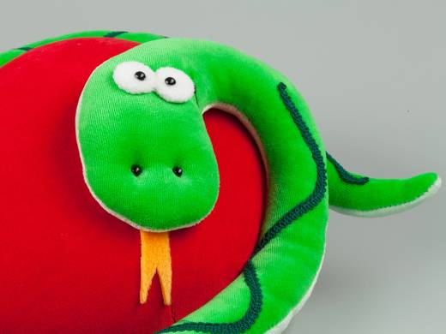
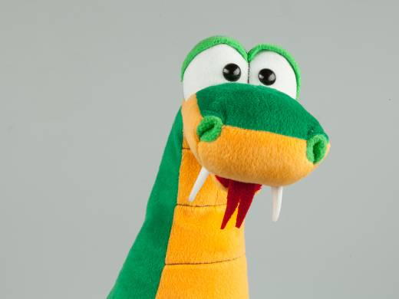
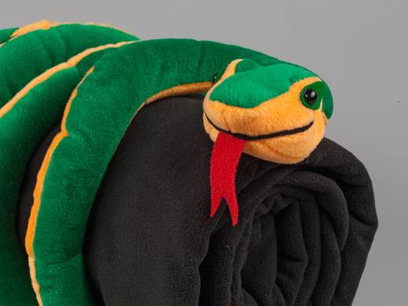
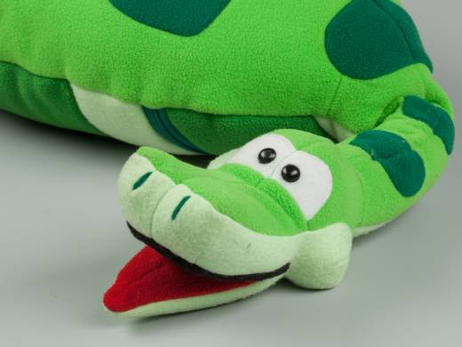
Символ 2025 года – змея
С Востока к нам пришло поверье, что подарить символ года –это хорошая примета, и этим обязательно стоит воспользоваться!
Посмотрите на нашу коллекцию этих милых змей. Все наши игрушки имеют свой характер: у кого-то он веселый и добродушный, у кого-то он озорной и прикольный, у кого-то - милый и привлекательный. Но любая из этих игрушек подарит радость, улучшит настроение и украсит любой интерьер!
Символы года отшиваются оптом, от 100шт. Брендирование игрушек тоже возможно. Цвета/размеры игрушек можно изменить под заказ.
Сроки исполнения 3-6недель. Доставка по всей России!

Slide 3
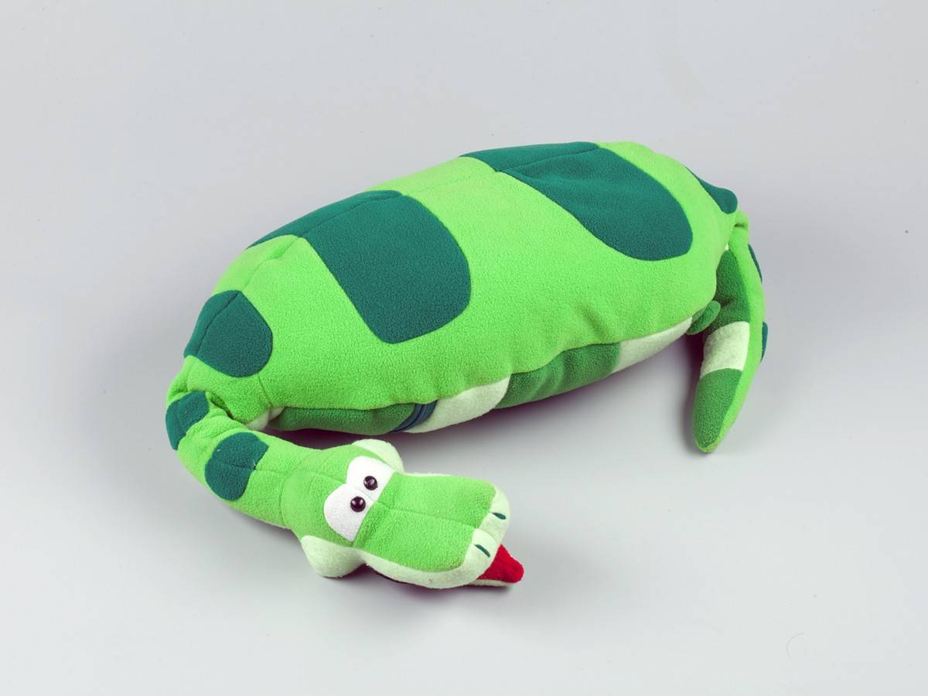
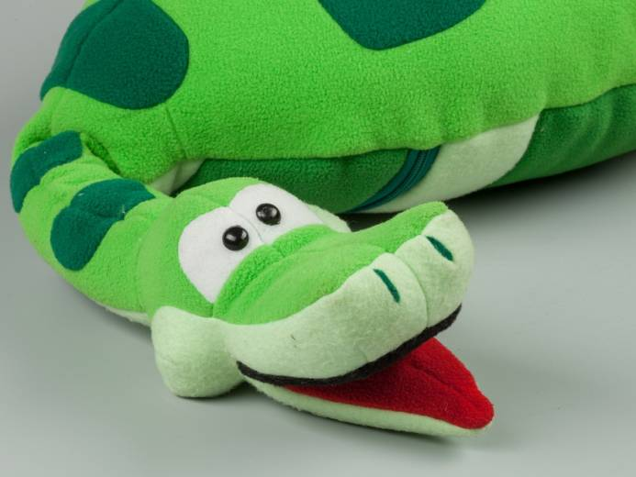
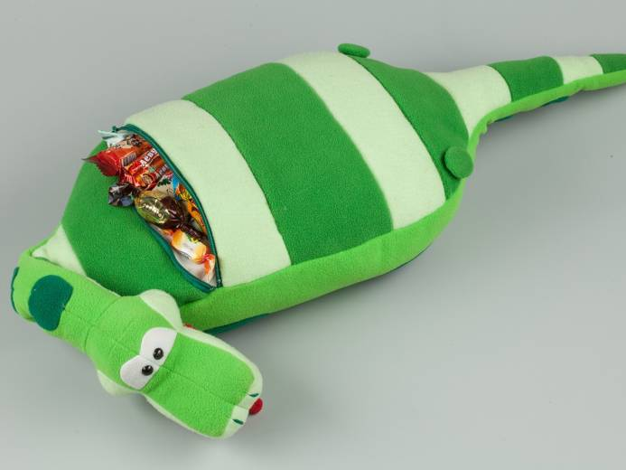
Подушка большая с карманом
ЗМЕЙ АРБУЗ
Артикул: z104
Материалы: плюш
Размер: 100 x 26 x 15h см
Возможные варианты персонализации: вшивная бирка с логотипом, шеврон с лого, шарфик с лого, вышивка
Примечание: внутри подушки находится карман на молнии, входит до 1.3кг конфет

Slide 4
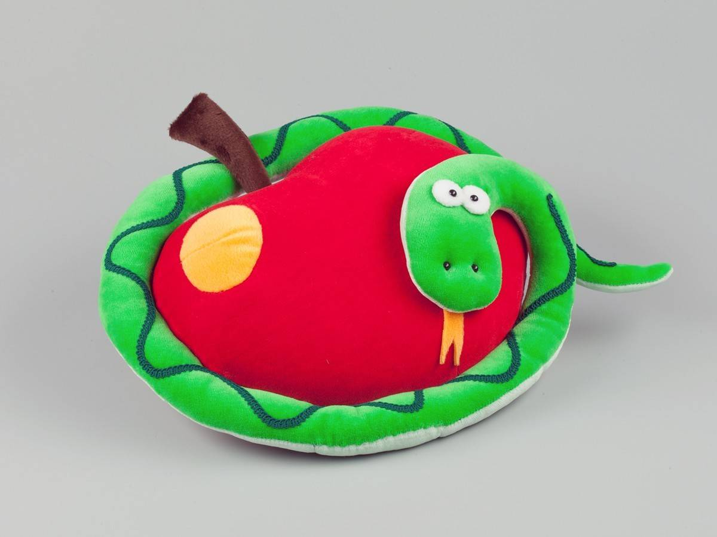

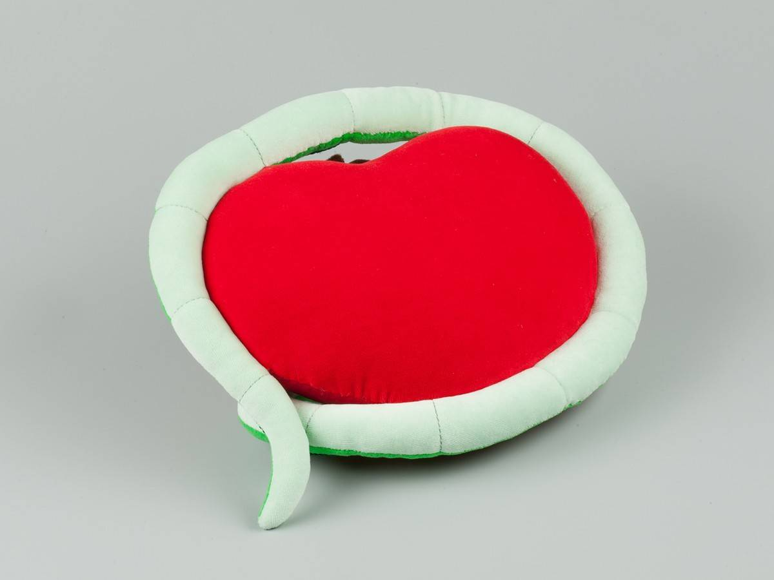
Подушка средняя ЗМЕЯ КАЛЛИ
НА ЯБЛОКЕ
Артикул: z101
Материалы: плюш
Размер: 35 x 35 x 12h см
Возможные варианты персонализации: вшивная бирка с логотипом, шеврон с лого, вышивка
Примечание: в подушку можно вставить карман на молнии под конфеты

Slide 5
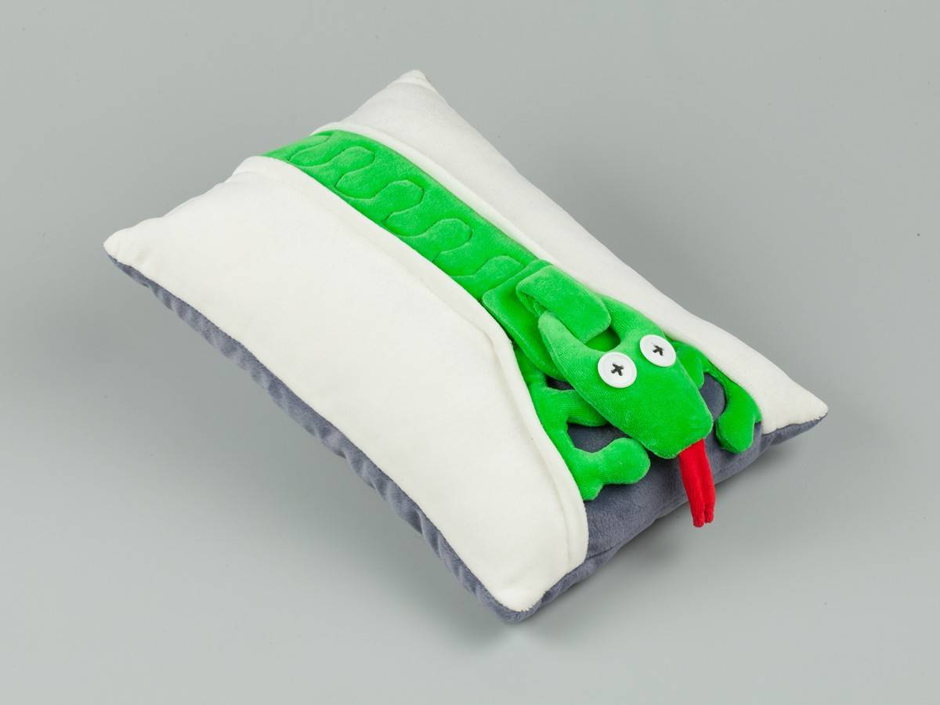
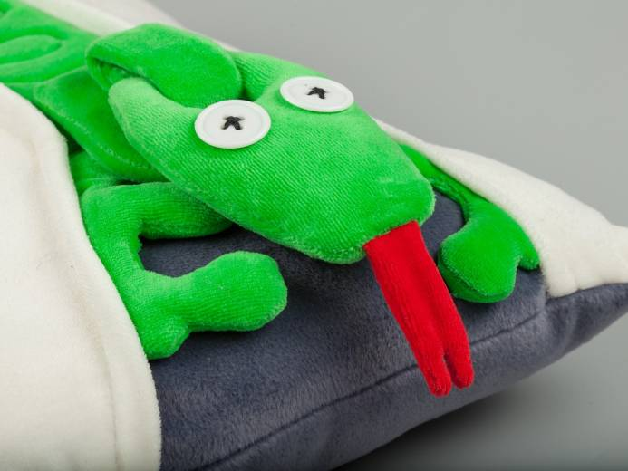
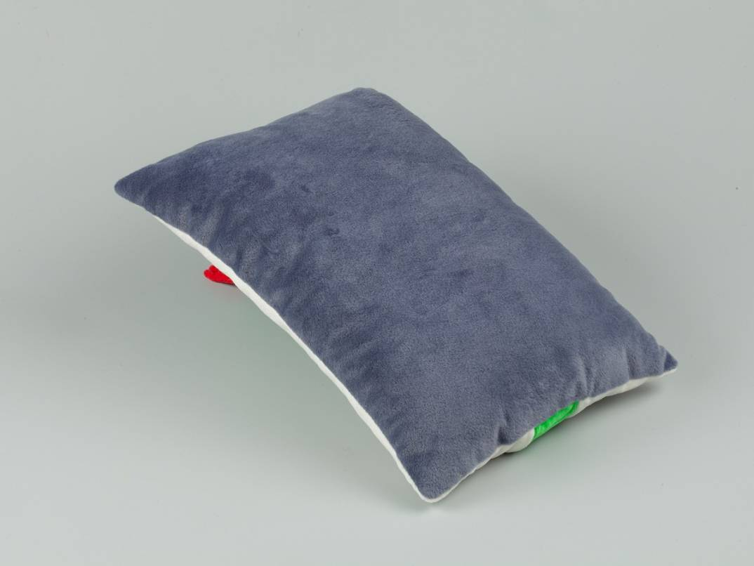
Подушка средняя ЗМЕЯ МОЛНИЯ
Артикул: z102
Материалы: плюш
Размер: 36 x 25 x 11h см
Возможные варианты персонализации: вшивная бирка с логотипом, шеврон с лого, вышивка
Примечание: в подушку можно вставить карман на молнии под конфеты

Slide 6
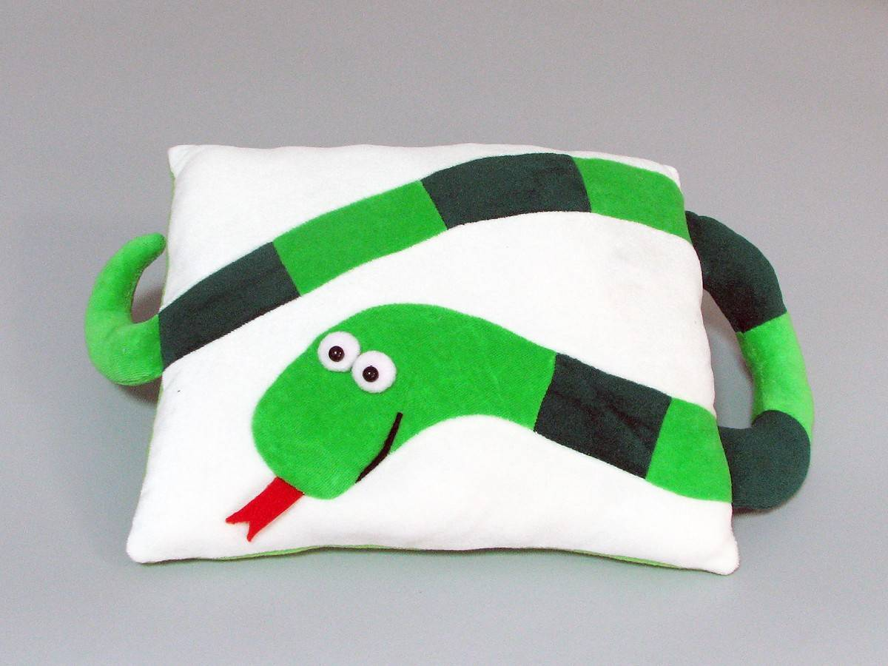
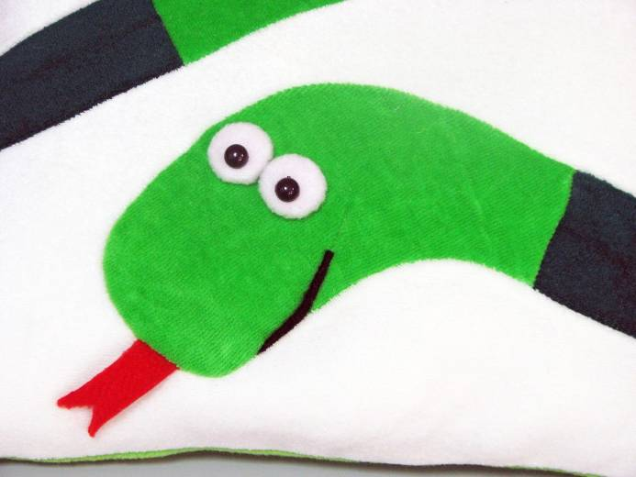
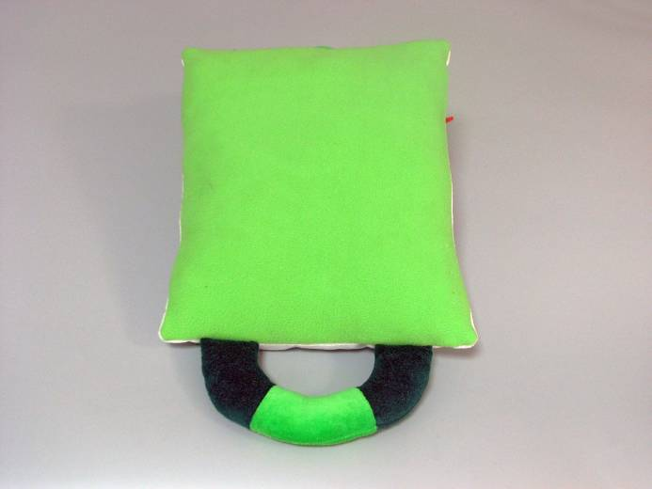
Подушка прямоугольная с ручкой
ЗМЕЯ ЦУККИНИ
Артикул: z128
Материалы: плюш
Размер: 23 x 38 x 8h см
Возможные варианты персонализации: вшивная бирка с логотипом, шеврон с лого, вышивка
Примечание: в подушку можно вставить карман на молнии под конфеты

Slide 7
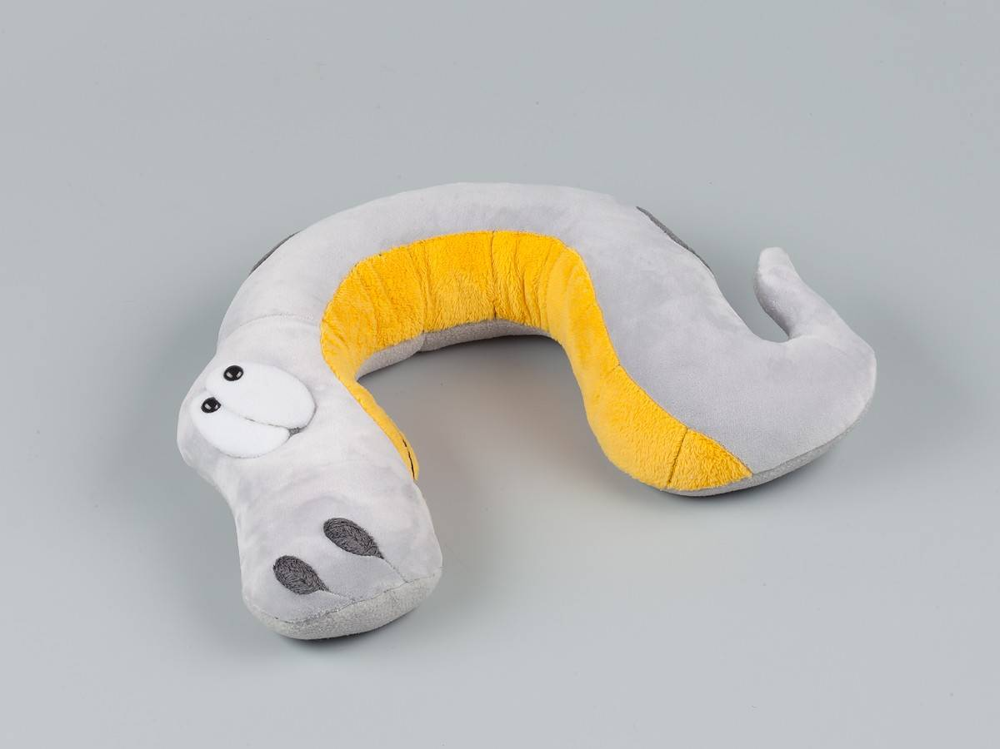
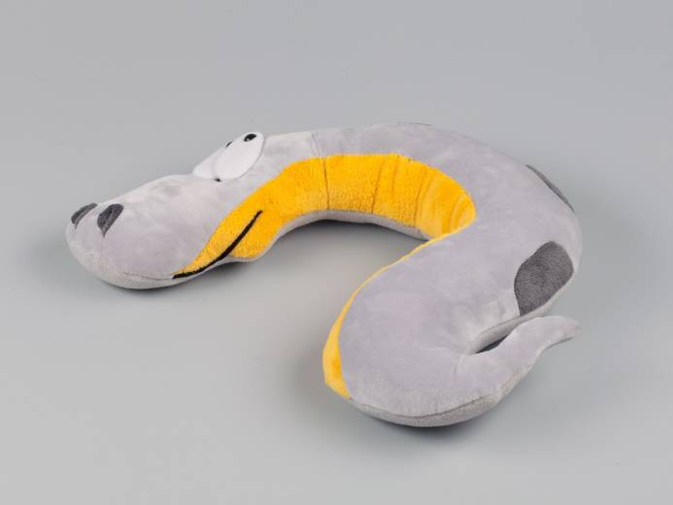
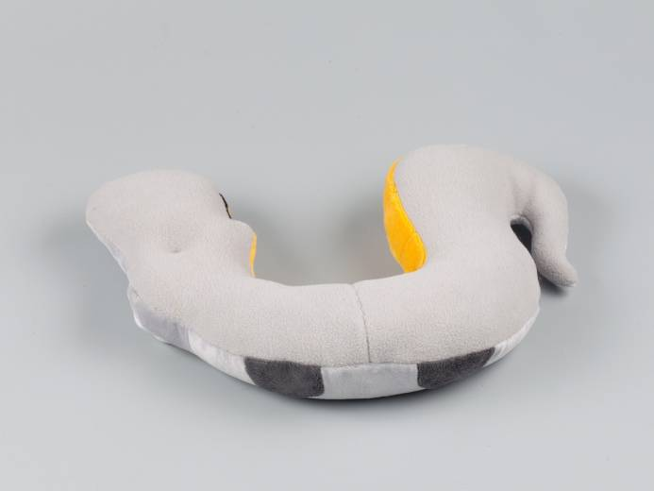
Подушка дорожная подголовник
ЗМЕЙ КОРНЕЛИУС
Артикул: z106
Материалы: плюш
Размер: 35 x 28 x 8h см
Возможные варианты персонализации: вшивная бирка с логотипом, шарфик с лого, шеврон с лого, вышивка

Slide 8
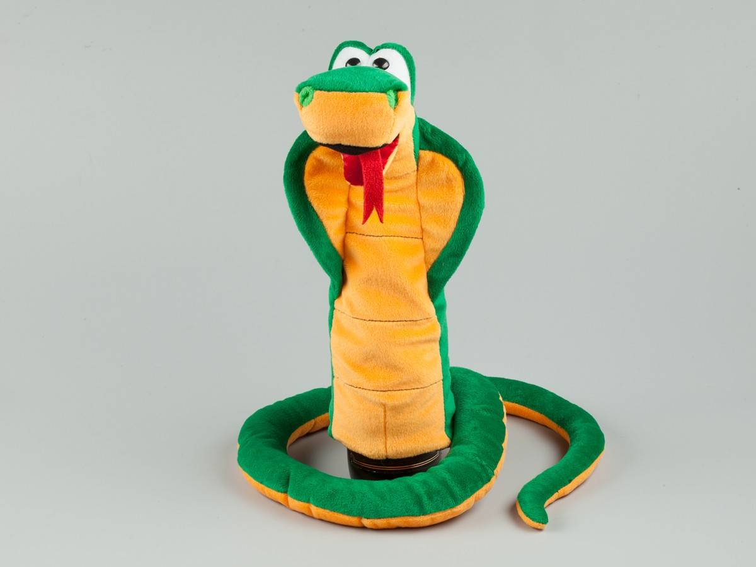
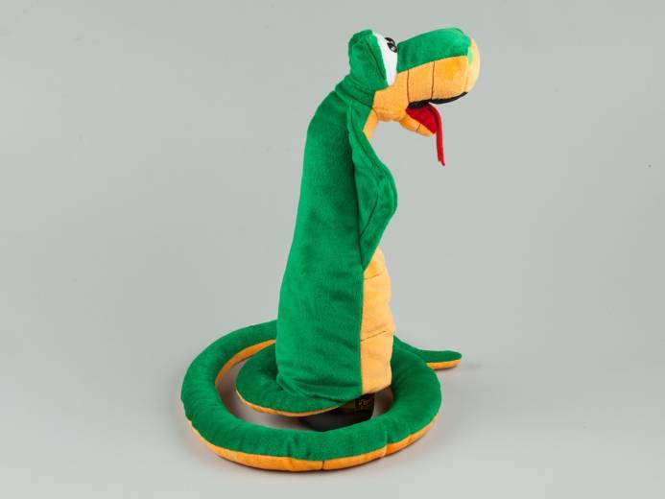
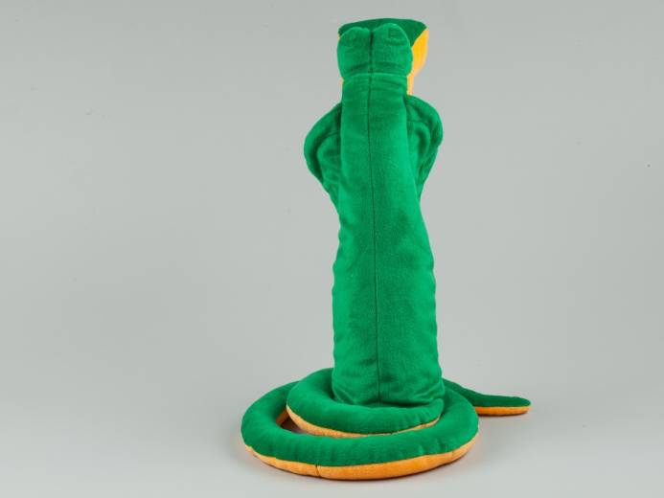
Чехол на шампанское / насадка
ЗМЕЯ НАГА
Артикул: z108
Материалы: плюш, подкладочная ткань
Размер: 16 x 22 x 37h см
Возможные варианты персонализации: вшивная бирка с логотипом, шарфик с лого, шеврон с лого, вышивка

Slide 9
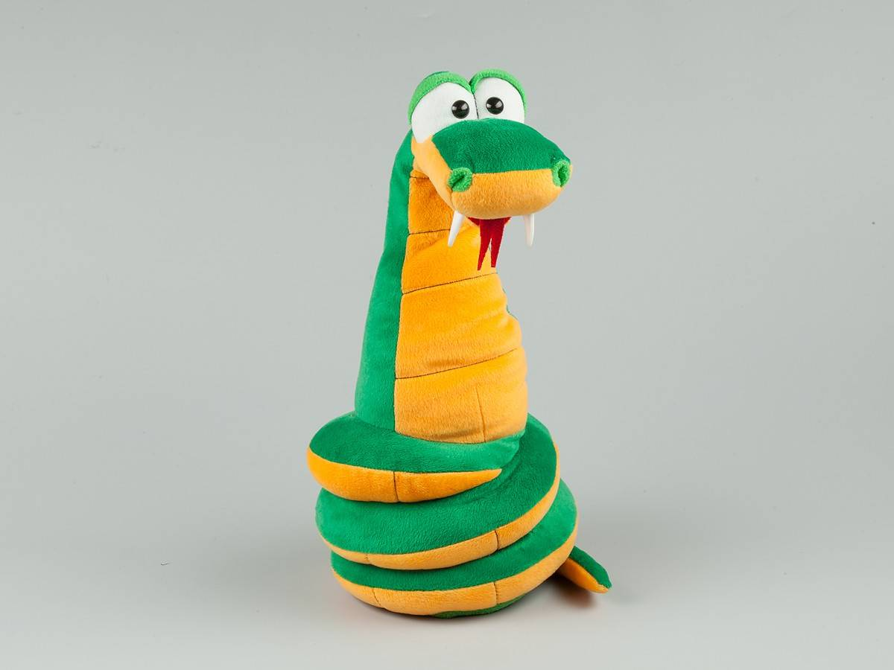
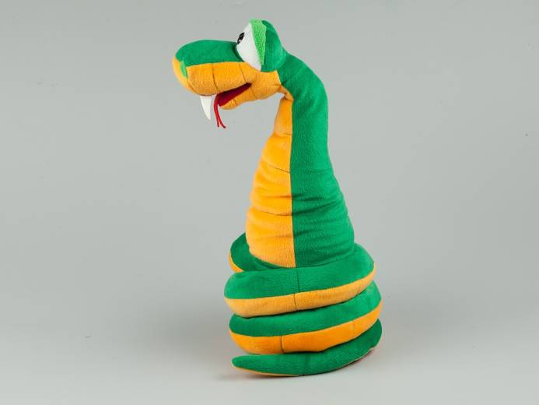
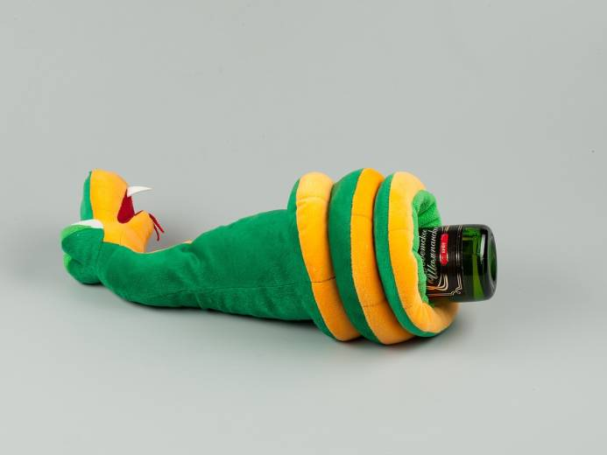
Чехол на шампанское / насадка
ЗМЕЯ КЛАРИССА
Артикул: z148
Материалы: плюш, подкладочная ткань
Размер: 16 x 16 x 37h см
Возможные варианты персонализации: вшивная бирка с логотипом, шарфик с лого, шеврон с лого, вышивка

Slide 10
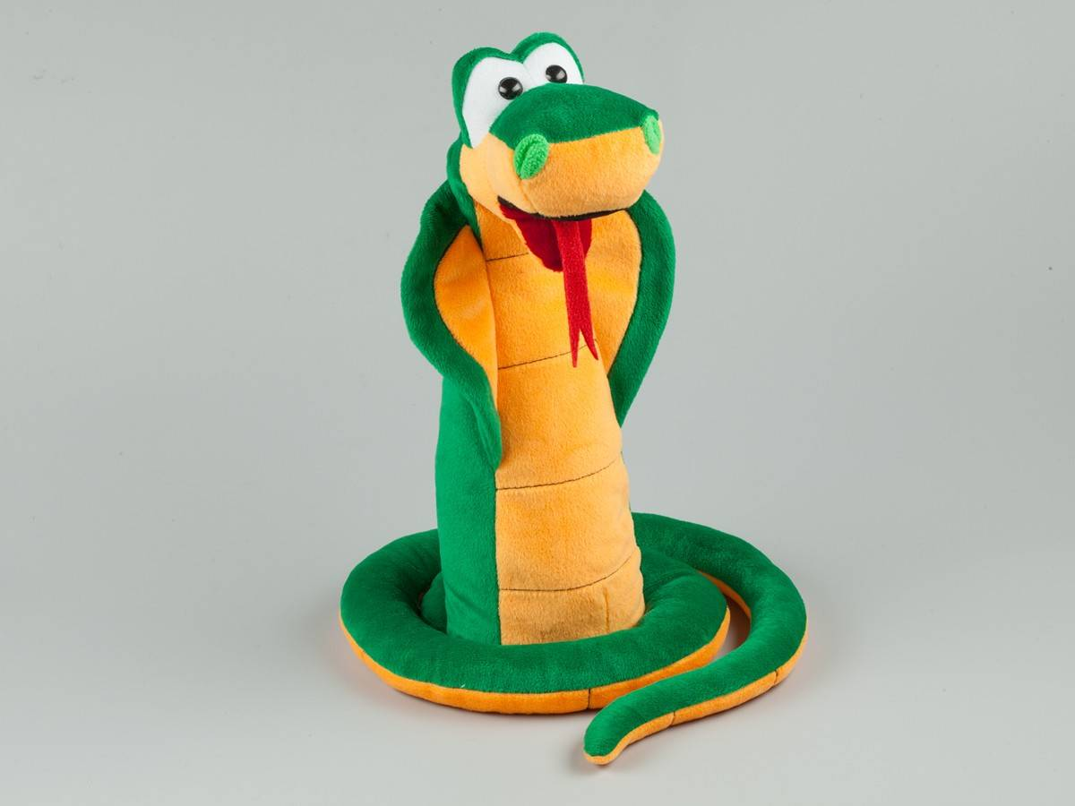
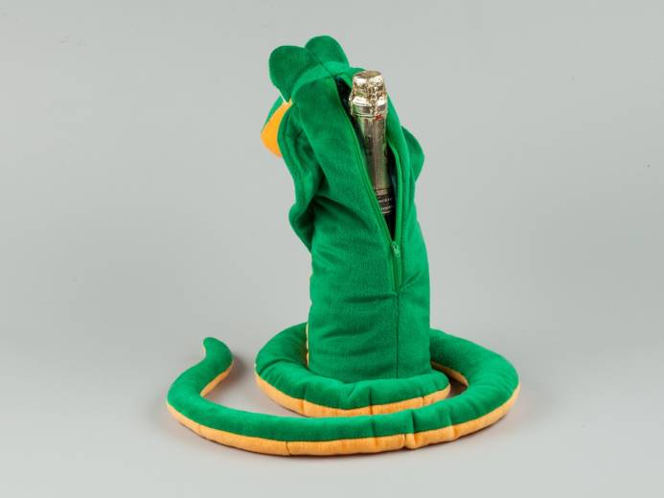
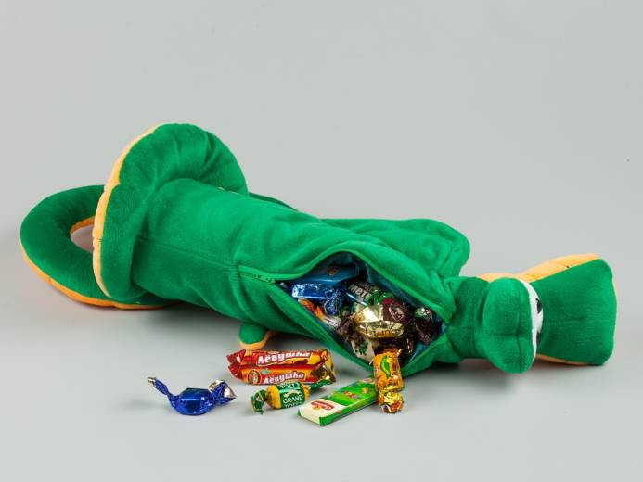
Чехол / упаковка для конфет (подарка, шампанского)
ЗМЕЯ НАГА
Артикул: z109
Материалы: плюш, подкладочная ткань
Размер: 16 x 22 x 37h см
Возможные варианты персонализации: вшивная бирка с логотипом, шарфик с лого, шеврон с лого, вышивка
Примечание: у игрушки внутри находится емкость для шампанского/конфет (входит до 0,7кг)

Slide 11
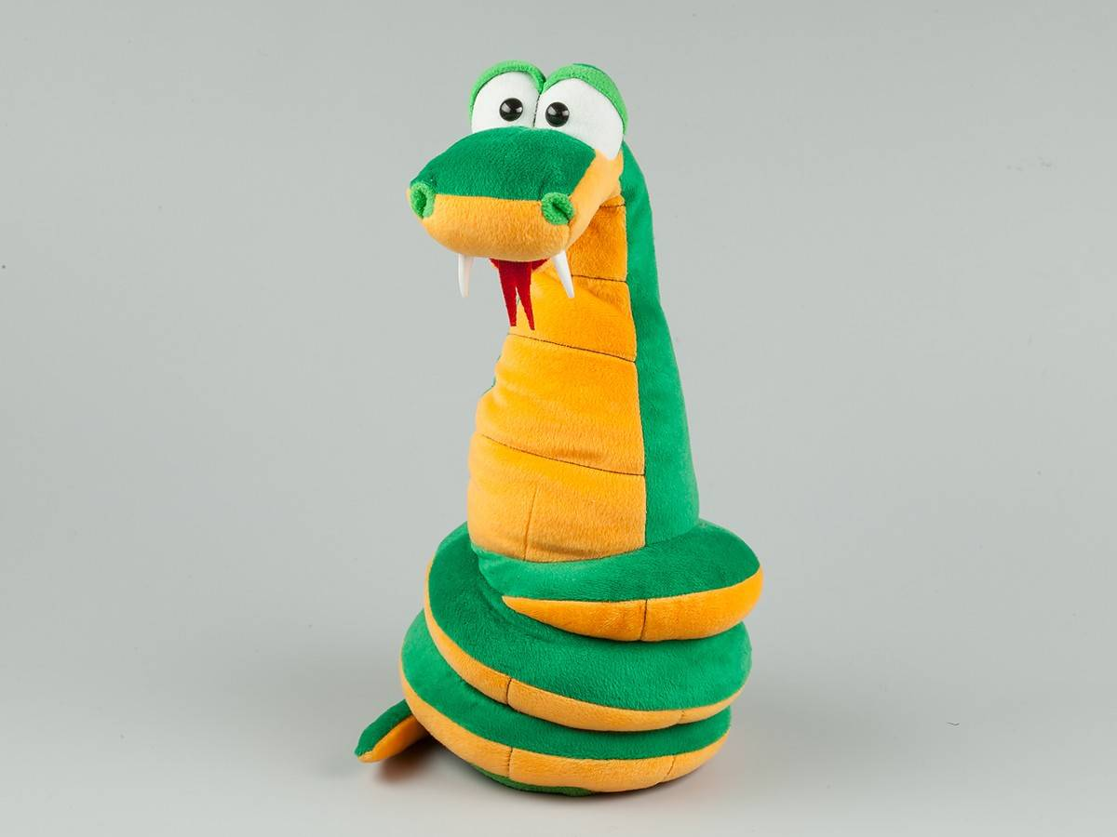
Чехол / упаковка для конфет (подарка, шампанского)
ЗМЕЯ КЛАРИССА
Артикул: z149
Материалы: плюш, подкладочная ткань
Размер: 16 x 16 x 37h см
Возможные варианты персонализации: вшивная бирка с логотипом, шарфик с лого, шеврон с лого, вышивка
Примечание: у игрушки внутри находится емкость для шампанского/конфет (входит до 0,7кг)

Slide 12
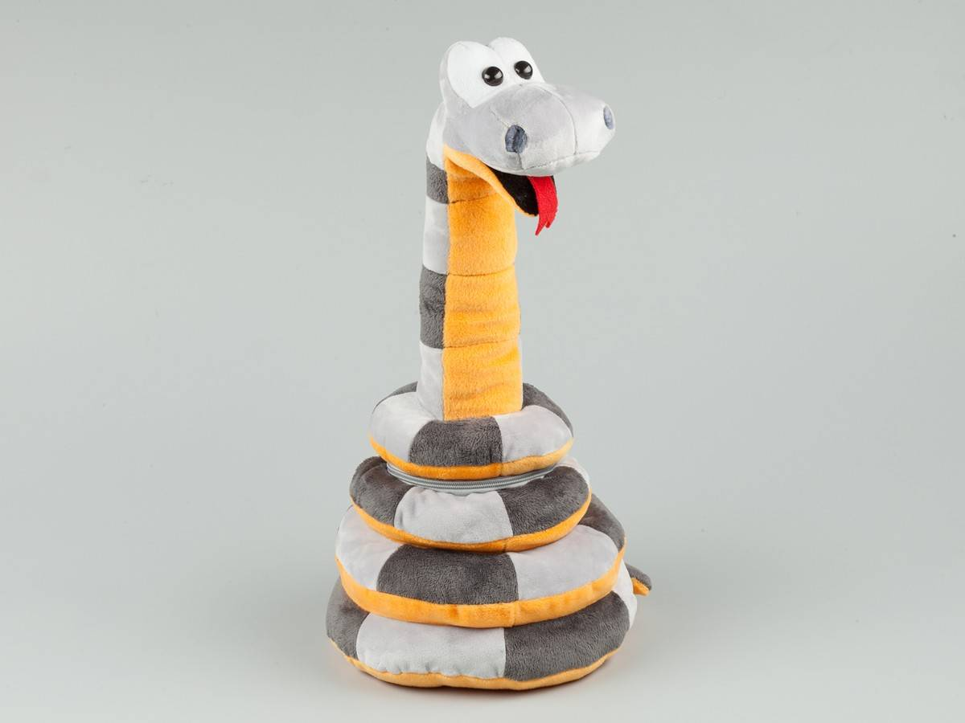
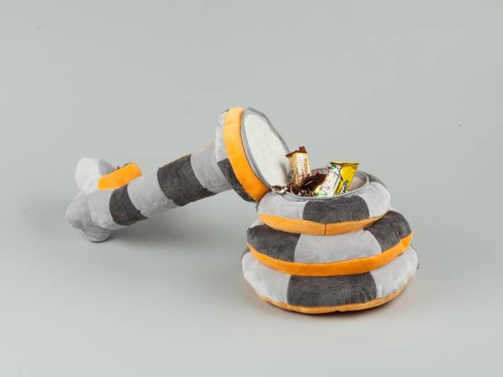
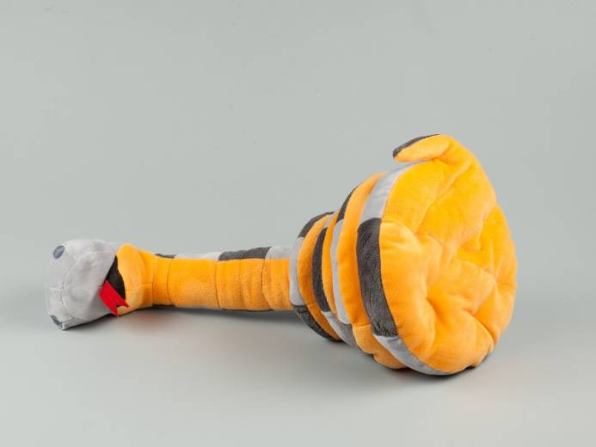
Чехол / упаковка для конфет (подарка)
ЗМЕЯ СЕЛЕСТА
Артикул: z137
Материалы: плюш, подкладочная ткань
Размер: 25 x 25 x 50h см
Возможные варианты персонализации: вшивная бирка с логотипом, шарфик с лого, шеврон с лого, вышивка
Примечание: у игрушки внутри находится емкость для конфет (входит до 0,6кг)

Slide 13
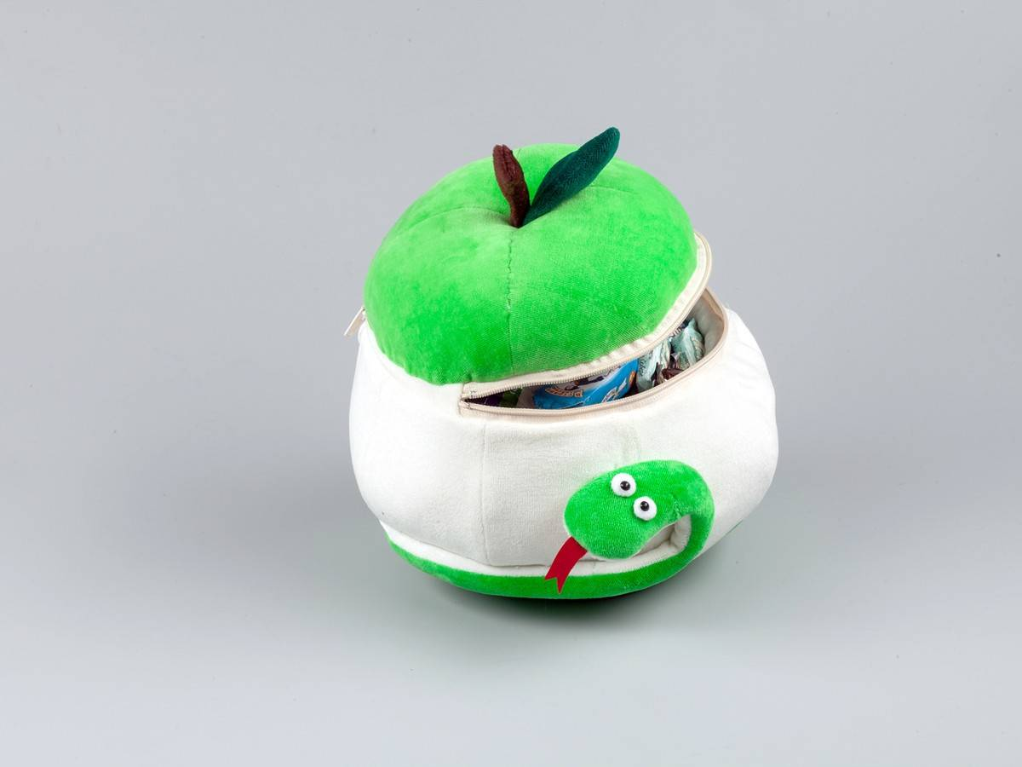
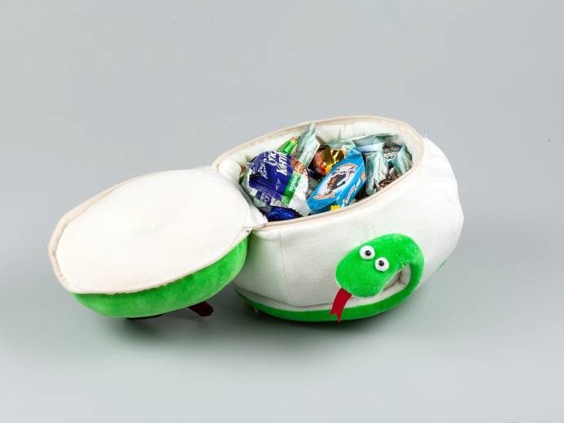
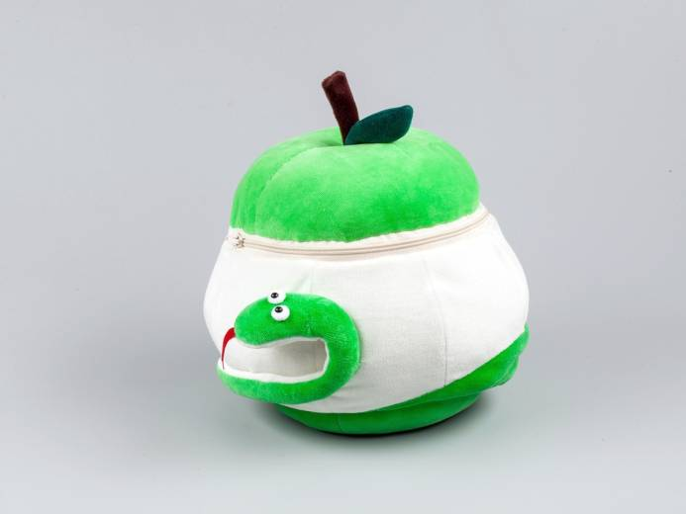
Чехол / упаковка для конфет (подарка)
ЗМЕЯ НЕССА
В ЯБЛОКЕ
Артикул: z139
Материалы: плюш, подкладочная ткань
Размер: 20 x 20 x 22h см
Возможные варианты персонализации: вшивная бирка с логотипом, шеврон с лого, вышивка
Примечание: входит до 1кг конфет

Slide 14
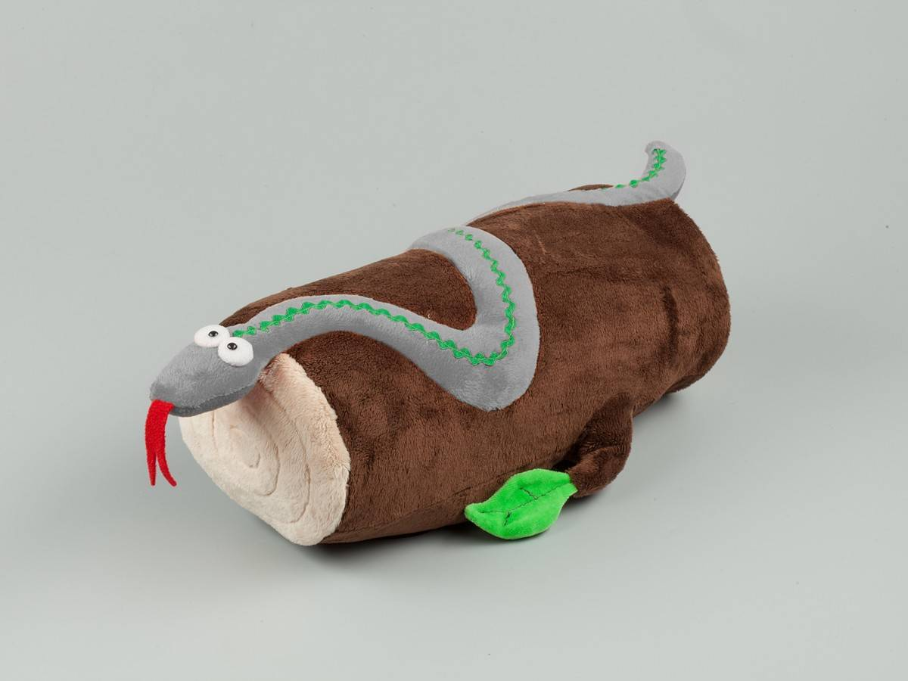
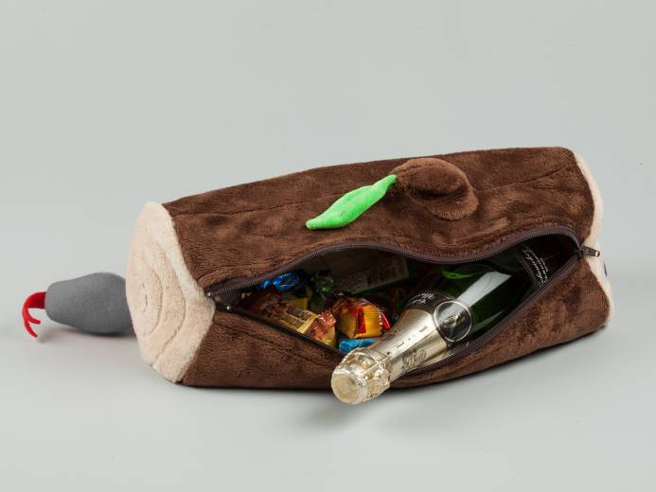
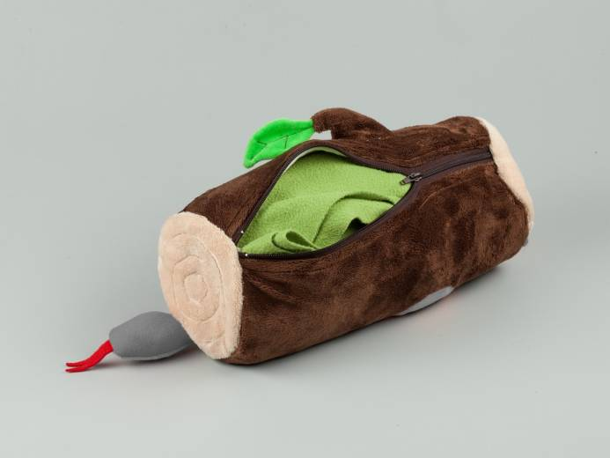
Чехол / упаковка для конфет (подарка, шампанского) ЗМЕЯ ПОЛЕНО БОЛЬШОЕ
Артикул: z135
Материалы: плюш, подкладочная ткань
Размер: 33 x 13 x 13h см
Возможные варианты персонализации: вшивная бирка с логотипом, шеврон с лого, вышивка
Примечание: входит до 2,5кг конфет / плед / шампанское / подарок

Slide 15
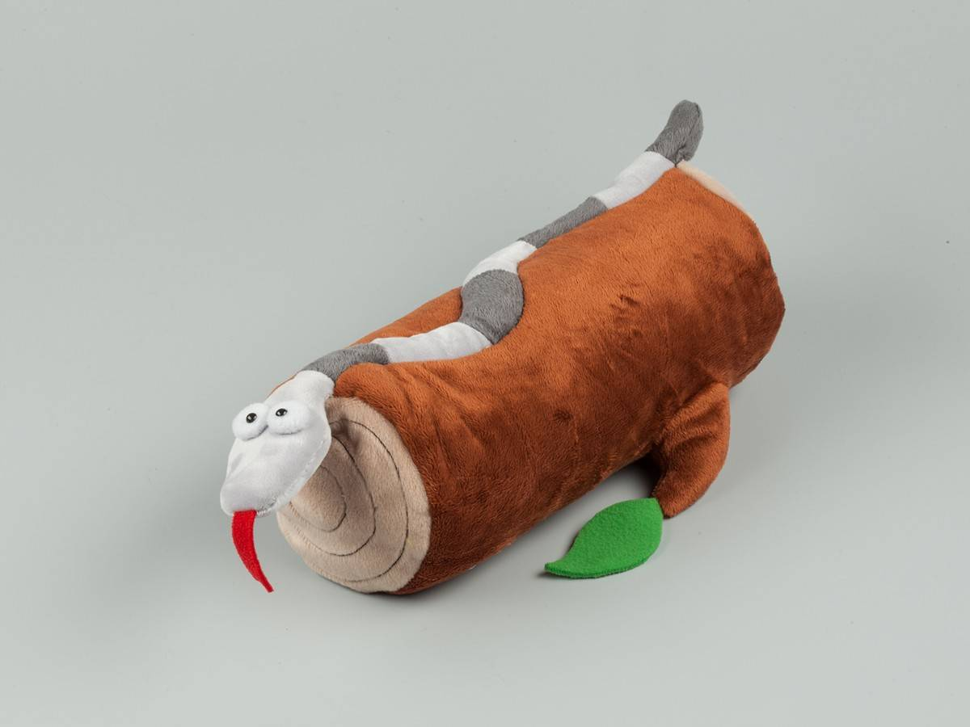
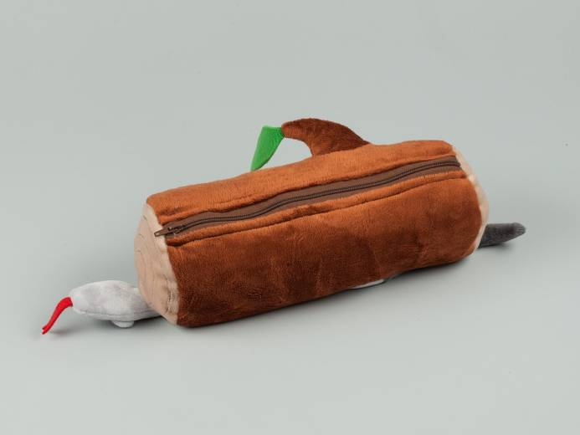
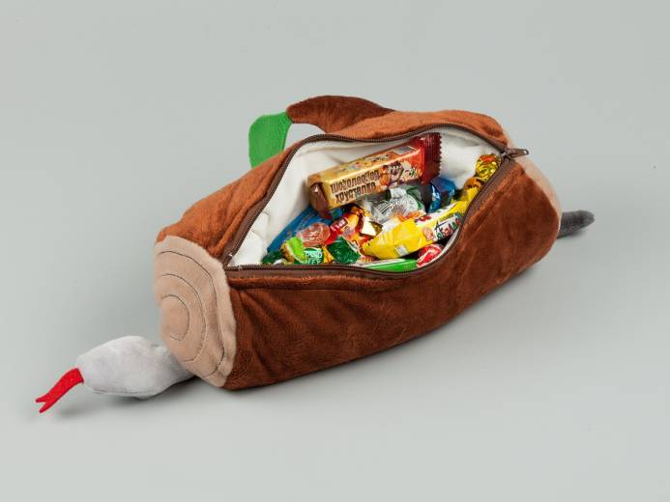
Чехол / упаковка для конфет (подарка) ЗМЕЯ
ПОЛЕНО СРЕДНЕЕ
Артикул: z136
Материалы: плюш, подкладочная ткань
Размер: 30 x 11 x 11h см
Возможные варианты персонализации: вшивная бирка с логотипом, шеврон с лого, вышивка
Примечание: входит до 1кг конфет

Slide 16
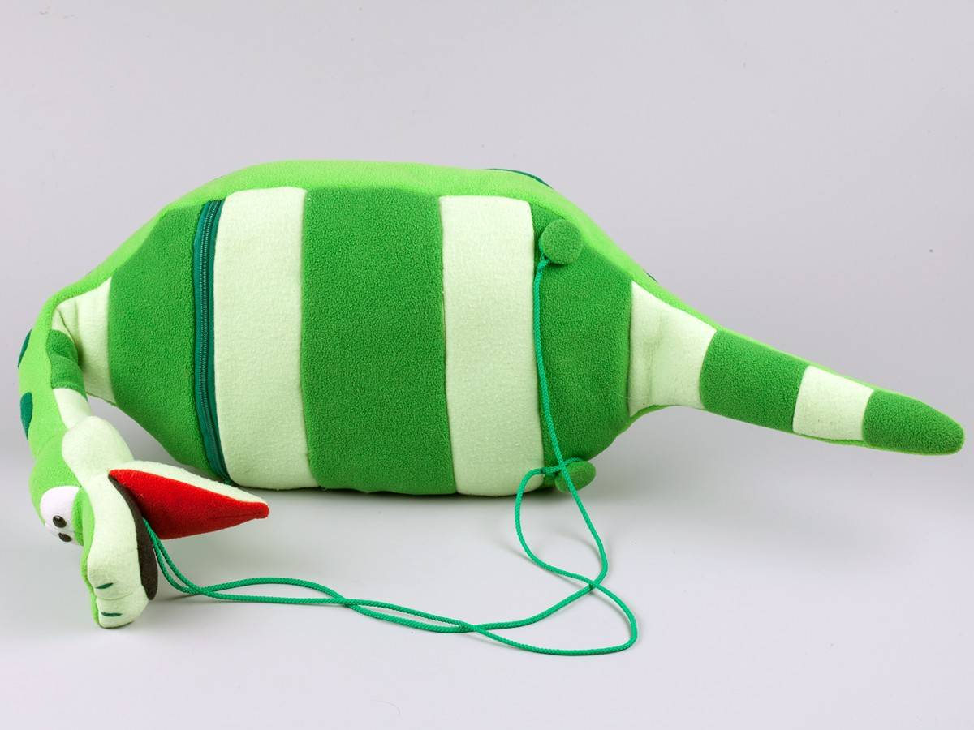
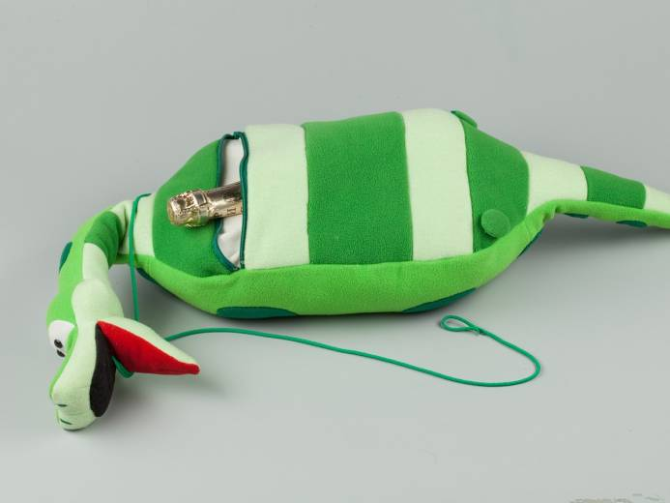
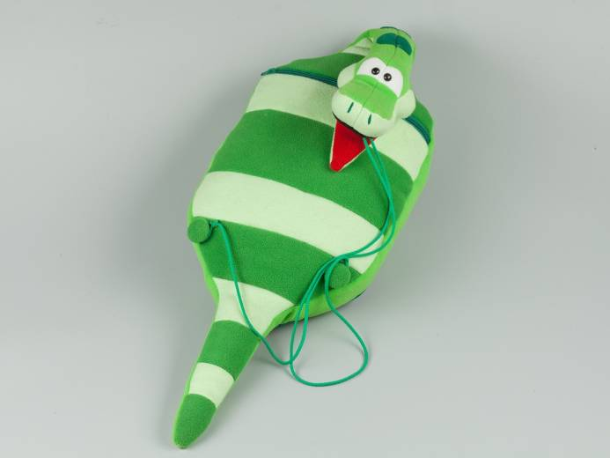
Рюкзак ЗМЕЙ АРБУЗ
Артикул: z125
Материалы: плюш
Размер: 100 x 26 x 15h см
Возможные варианты персонализации: вшивная бирка с логотипом, шеврон с лого, шарфик с лого, вышивка
Примечание: входит до 3кг конфет или иной подарок

Slide 17
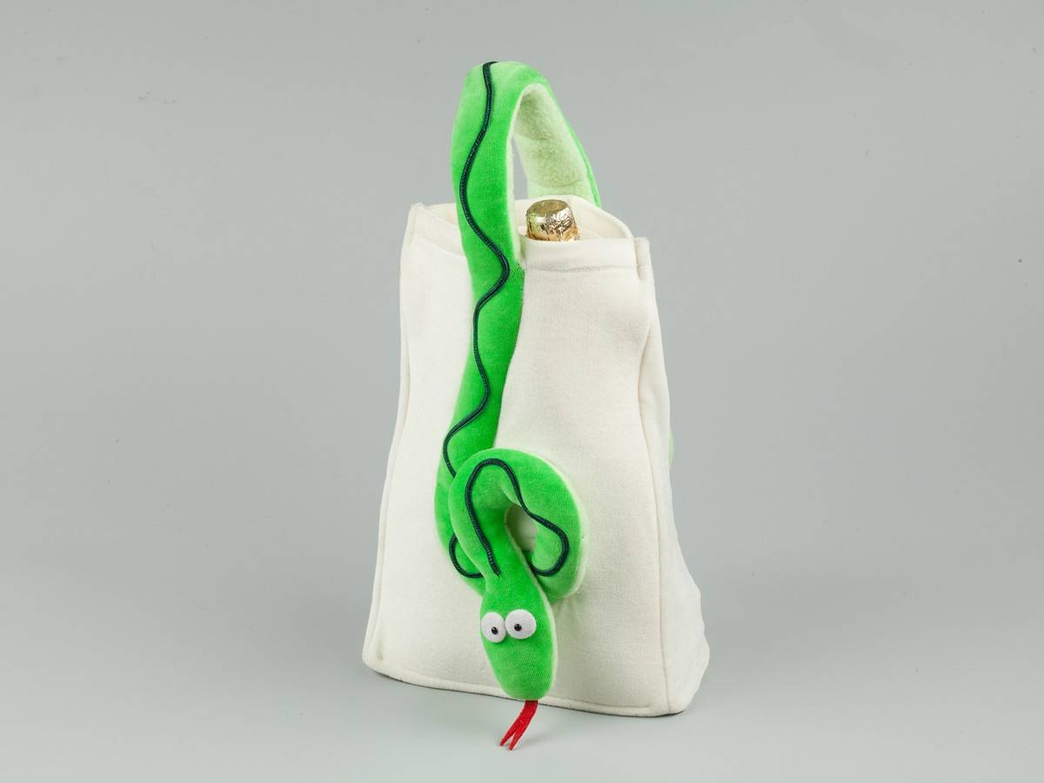
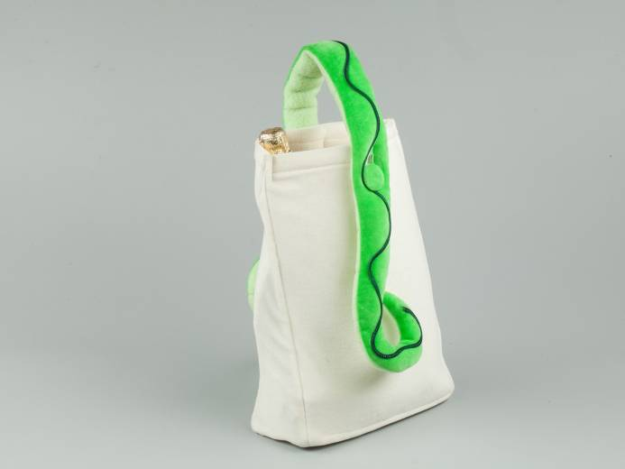
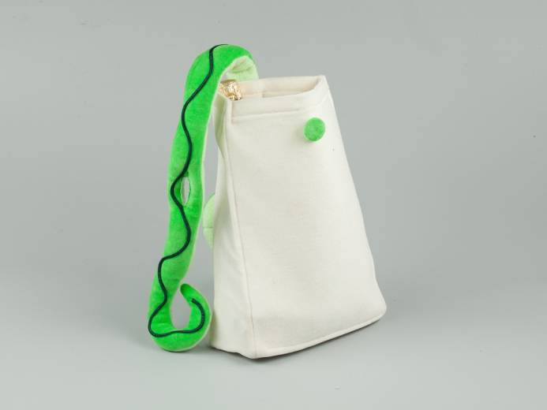
Сумка
ЗМЕЯ КИВИ
Артикул: z131
Материалы: плюш
Размер: 21 x 8 x 32h см
Возможные варианты персонализации: вшивная бирка с логотипом, шеврон с лого, вышивка
Примечание: входит до 3кг конфет / плед / шампанское / подарок

Slide 18
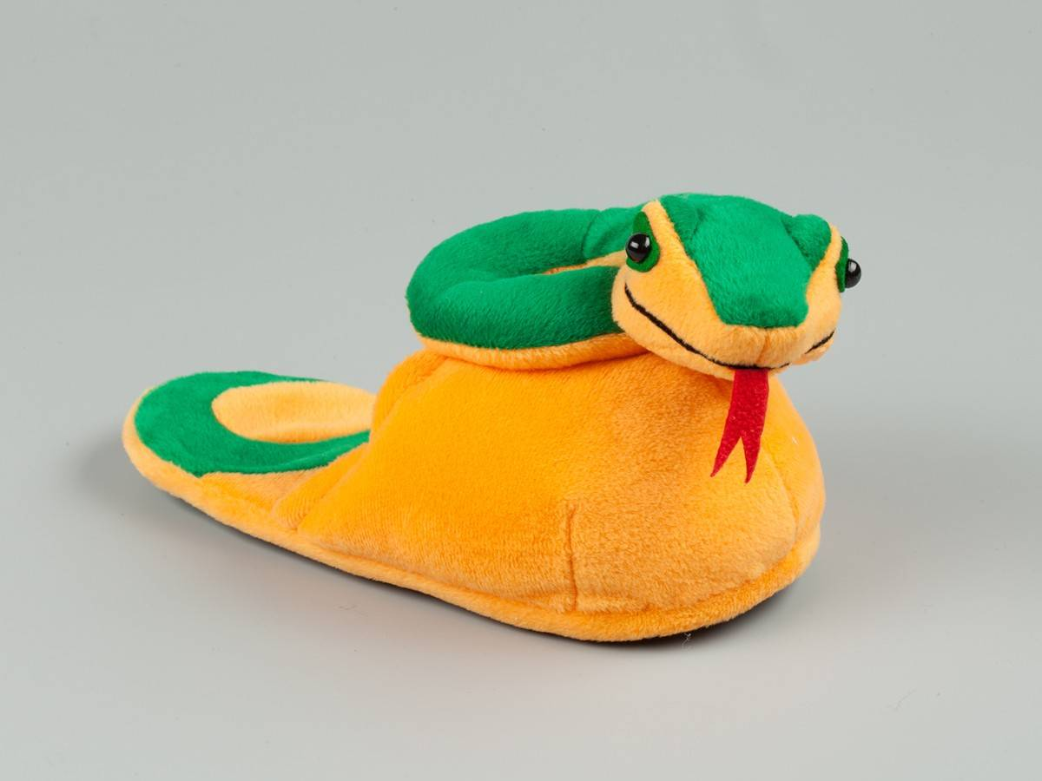
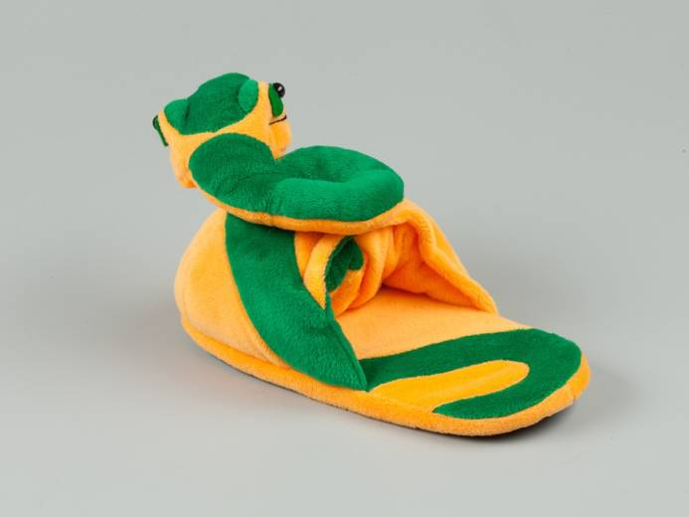
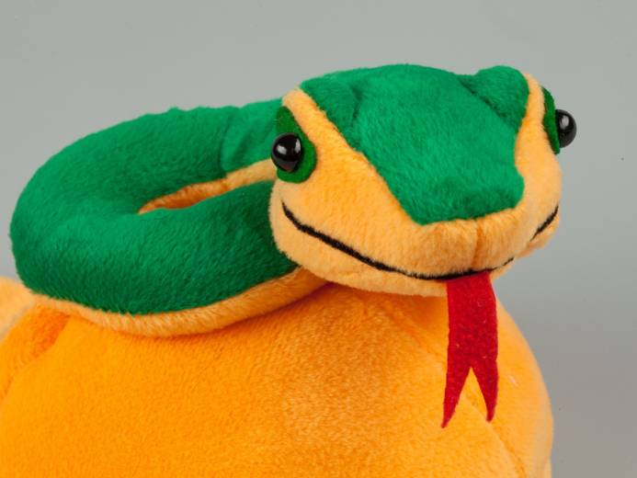
Тапочки
ЗМЕЯ МЕЛИНДА
Артикул: z114
Материалы: плюш, кожзам
Размер: 27 x 12 x 12h см
Возможные варианты персонализации: вшивная бирка с логотипом, шеврон с лого, вышивка
Примечание: размер следа тапочек 27см, подходит для ног размером 37-42. Под заказ размер следа можно изменить.

Slide 19
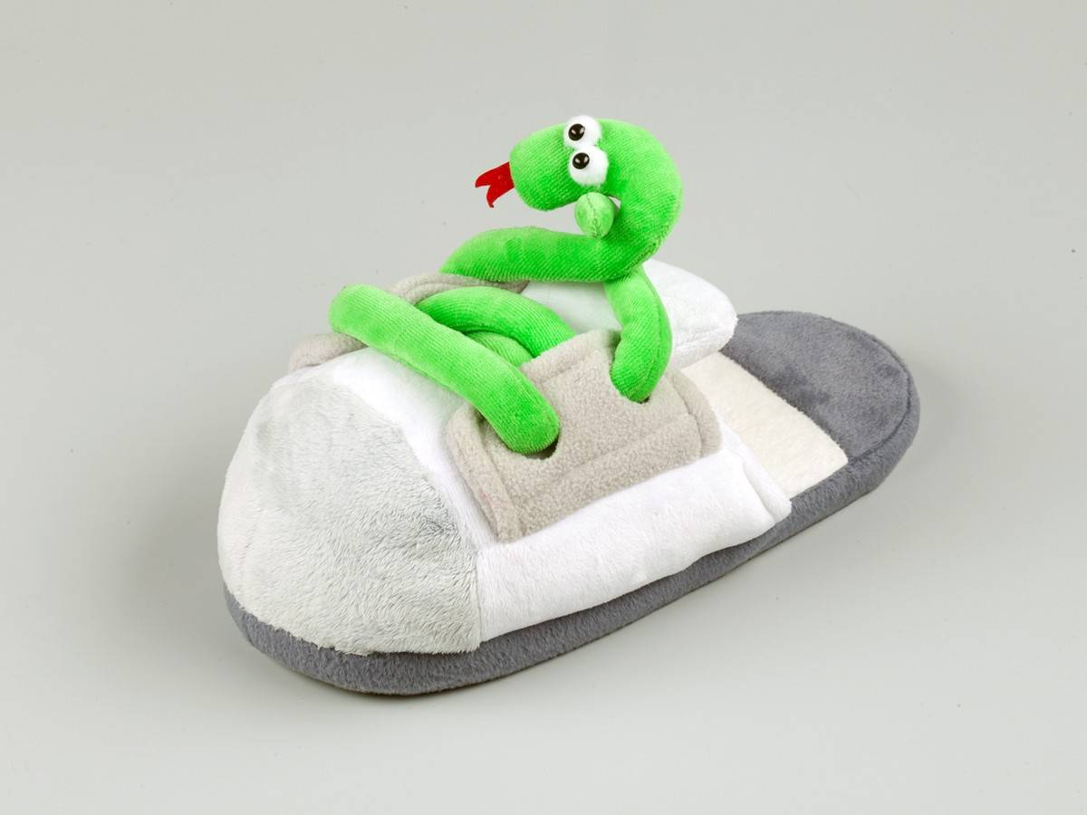


Тапочки
ЗМЕЯ ШНУРОК
Артикул: z115
Материалы: плюш, кожзам
Размер: 27 x 12 x 10h см
Возможные варианты персонализации: вшивная бирка с логотипом, шеврон с лого, вышивка
Примечание: размер следа тапочек 27см, подходит для ног размером 37-42. Под заказ размер следа можно изменить.

Slide 20



Плед
ЗМЕЯ АВОКАДО
Артикул: z116
Материалы: плюш, флис
Размер: 22 x 18 x 47h см
Возможные варианты персонализации: вшивная бирка с логотипом, шеврон с лого, вышивка
Примечание: змея является составной частью пледа, размер пледа 1х1,45м , цвет пледа можно заменить под заказ

Slide 21



Держатель / обнимашка для шампанского или пледа
ЗМЕЯ АНАКОНДА
Артикул: z120
Материалы: плюш
Размер: 16 x 16 x 20h см в свернутом, 180 x 5 x 5h см общая длина
Возможные варианты персонализации: вшивная бирка с логотипом, шеврон с лого, вышивка

Slide 22



Держатель / обнимашка для шампанского или пледа
ЗМЕЙ ВУДИ
Артикул: z119
Материалы: плюш
Размер: 45 x 6 x 21h см
Возможные варианты персонализации: вшивная бирка с логотипом, шеврон с лого, вышивка
Примечание: плед/шампанское в комплект не входят

Slide 23



Шарф
ЗМЕЙ КАА
Артикул: z132
Материалы: флис
Размер: 12 x 160 см
Возможные варианты персонализации: вшивная бирка с логотипом, шеврон с лого, вышивка

Slide 24


Игрушка большая ЗМЕЯ НАГА
Артикул: z110
Материалы: плюш
Размер: 16 x 22 x 37h см
Возможные варианты персонализации: вшивная бирка с логотипом, шарфик с лого, шеврон с лого, вышивка

Slide 25



Игрушка средняя с каркасом и мешочком для конфет/ держатель для шампанского
ЗМЕЙ ДРЕЙК ПИРАТ
С КОШЕЛЕМ 33
Артикул: z165
Материалы: плюш, трикотаж, фетр
Размер: 13 x 13 x 33h см
Возможные варианты персонализации: вшивная бирка с логотипом, шарфик с лого, шеврон с лого
Примечание: в теле находится каркас, змею можно изгибать в любую сторону, в мешочек входит до 150г конфет

Slide 26



Игрушка большая ЗМЕЯ ВИНОГРАДКА
Артикул: z171
Материалы: плюш
Размер: 47 x 22 x 4h см
Возможные варианты персонализации: вшивная бирка с логотипом, шарфик с лого, шеврон с лого

Slide 27



Игрушка средняя с каркасом
ЗМЕЯ БЕЛЛА 33 (в панаме)
Артикул: z172
Материалы: плюш, фетр
Размер: 18 x 22 x 18h см
Возможные варианты персонализации: вшивная бирка с логотипом, шарфик с лого, шеврон с лого
Примечание: в теле находится каркас, змею можно изгибать в любую сторону

Slide 28



Игрушка средняя с каркасом
ЗМЕЙ ГЮНТЕР 30 (в наушниках)
Артикул: z173
Материалы: плюш, фетр
Размер: 18 x 22 x 18h см
Возможные варианты персонализации: вшивная бирка с логотипом, шарфик с лого, шеврон с лого
Примечание: в теле находится каркас, змею можно изгибать в любую сторону

Slide 29



Игрушка малая
ЗМЕЯ ЗИГГИ 22
Артикул: z167
Материалы: плюш
Размер: 12 x 12 x 22h см
Возможные варианты персонализации: вшивная бирка с логотипом, шарфик с лого, шеврон с лого

Slide 30



Игрушка малая / антистресс
ЗМЕЯ НЕССА С ЯБЛОКОМ
Артикул: z161
Материалы: плюш
Размер: 9 x 10 x 10h см
Возможные варианты персонализации: вшивная бирка с логотипом, шеврон с лого
Примечание: внутри игрушки добавлены антистрессовые гранулы

Slide 31



Игрушка малая с каркасом
ЗМЕЯ НИРВАНА 22 (роз.)
Артикул: z166
Материалы: плюш, трикотаж
Размер: 11 x 11 x 22h см
Возможные варианты персонализации: вшивная бирка с логотипом, шарфик с лого, шеврон с лого
Примечание: в теле находится каркас, змею можно изгибать в любую сторону

Slide 32



Игрушка малая с каркасом
ЗМЕЙ ДРЕЙК ПИРАТ 22
Артикул: z169
Материалы: плюш, трикотаж, фетр
Размер: 11 x 11 x 22h см
Возможные варианты персонализации: вшивная бирка с логотипом, шарфик с лого, шеврон с лого
Примечание: в теле находится каркас, змею можно изгибать в любую сторону

Slide 33



Игрушка малая
ЗМЕЙКА ЛАЙМ 18
Артикул: z168
Материалы: плюш
Размер: 12 x 12 x 18h см
Возможные варианты персонализации: вшивная бирка с логотипом, шеврон с лого

Slide 34


Игрушка малая
ЗМЕЙКА ДОЛЛИ 22
Артикул: z174
Материалы: плюш
Размер: 22 x 15 x 4h см
Возможные варианты персонализации: вшивная бирка с логотипом, шеврон с лого

Slide 35


Антистресс/елочная игрушка ГНОМ ГИМЛИ
Артикул: ng161
Материалы: коротковорсовый плюш
Размер: 12х6х6h см
Возможные варианты персонализации: вшивная бирка с логотипом
Примечание: отличная новогодняя игрушка!
Внутри игрушки находятся антистрессовые гранулы. Игрушку можно использовать как антистресс или повесить как елочное украшение на елку, для этого у игрушки есть петелька

Slide 36
И напоминаем Вам, что кроме символов года мы постоянно занимаемся созданием игрушек на заказ, минимальный тираж 100шт. Мы можем воплотить в мягком материале почти все, что вы захотите!
Производство находится в СПб, доставка продукции по всей РФ.
Попробуйте и вы не пожалеете!

Slide 37







Slide 38
Всегда на нашем сайте в разделе Прайс/инфо
https://rkorova.ru/special_download.html
вы можете скачать свежие версии:
Прайс на мягкие игрушки змеи 2025
Презентация на мягкие игрушки змеи 2025
Картинки змеи символ года 1200пикс
Прайс на брендирование мягких игрушек
Тех.задание на создание корпоративной игрушки

Slide 39

Контакты
Адрес: 197022, Санкт-Петербург, ул. Зайцева, д.4 корп. 2
офис: +7 (812) 329-93-05
https://rkorova.ru
e-mail: zakaz@rkorova.ru

